Slide 1
Lesson 8
迴圈
課本第8章
Horazon
C#程式設計

Slide 2
迴圈的種類
While
do-while
for
foreach

Slide 3
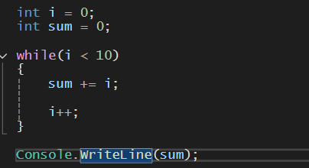
while迴圈
while(條件)
{
//迴圈內容
}

Slide 4
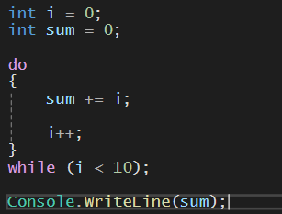
do-while迴圈
do
{
//迴圈內容
}
while(條件);

Slide 5
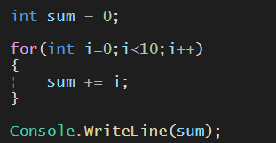
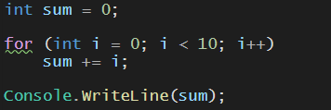
for迴圈
for(初始設定式;條件區段;迭代器)
{
//迴圈內容
}

Slide 6
比較

Slide 7
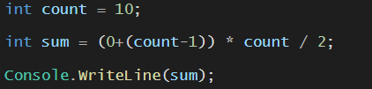
思考
只是為了計算0加到9，那使用梯形公式就好了

Slide 8

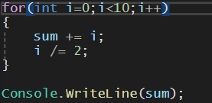
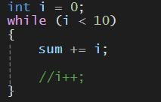
無窮迴圈
因為有意或無意，而使迴圈無法結束，程式會被困在該迴圈。

Slide 9
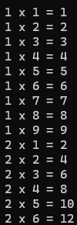
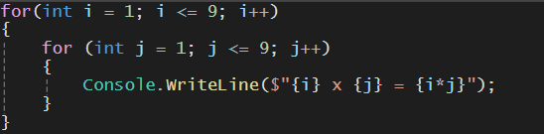

多重迴圈
九九乘法表
…..

Slide 10
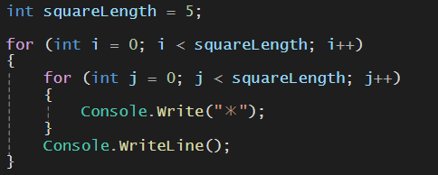
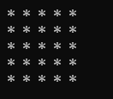
多重迴圈
印出實心正方形

Slide 11
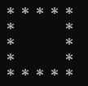
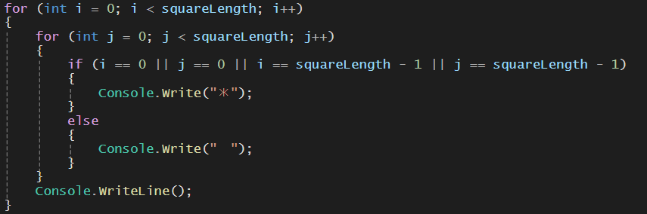
多重迴圈 與 if
印出空心正方形

Slide 12
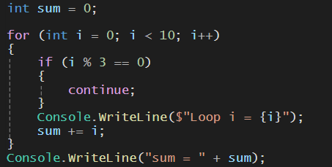
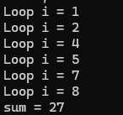
跳躍陳述式
continue
  會直接跳到內部迴圈的結束 }，並開始下一段迴圈

Slide 13
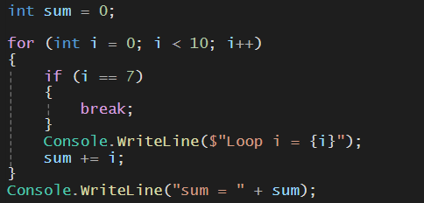
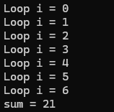
跳躍陳述式
break
  會直接跳到內部迴圈的結束 }，並結束該迴圈

Slide 14
跳躍陳述式
如何跳脫多個迴圈
使用goto
  仍然建議不要使用
使用return
  可跳脫function (函數)，即跳脫所有迴圈
  會在函數中教學

